Slide 1

Fluktuasi LQ45 dan BCA Stock Price di IDX
Fluktuasi LQ45 dan BCA Stock Price di IDX
Farhan Prayuda Putra
Muhammad Farhan
Alzy Maulana Bermanto
Muhammada Aditiya Pratama

Slide 2

Metode
Metode
Empirical Distribution

Slide 3
Introduction
Pada bahasan kali ini, terdapat perbandingan antara saham dari PT Astra Agro Lestar Tbk yang merupakan salah satu perusahaan yang terdaftar pada LQ45. Data diambil dari tahun 2001 hingga tahun 2019.

Slide 4
Analisa Data Harga Saham pada PT Astra Agro Lestar Tbk

Slide 5
Pengolahan Data
Empirical Distribution
Mean – Mode = 3(Mean – Mode)
Distribusi Empirical dipakai, karena hasil pengolahan data yang didapat lebih akurat dibanding metode-metode lainnya.

Slide 6
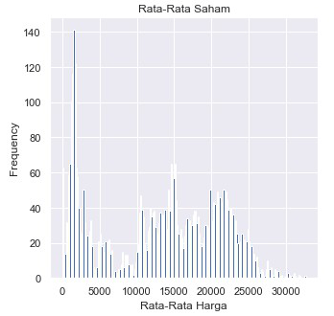
Grafik Pengolahan Data
Rata Rata Saham

Slide 7
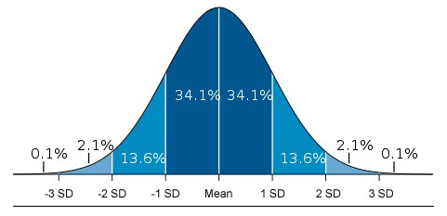
Menyimpulkan ECDF dengan Empirical Distribution

Slide 8
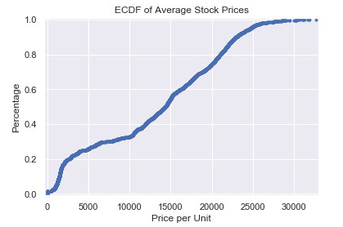
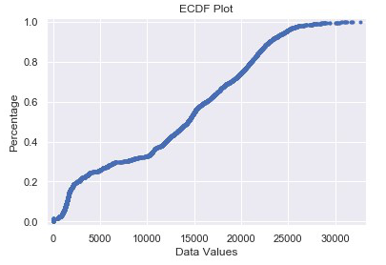
Menyimpulkan ECDF dengan Left Tail

Slide 9
Informasi yang didapat
40% penjualan saham memiliki harga sekitar < 12000
90% penjualan saham memiliki harga sekitar < 22000
Persentase penjualan saham terbanyak di harga sekitar 1000 hingga 2500

Slide 10
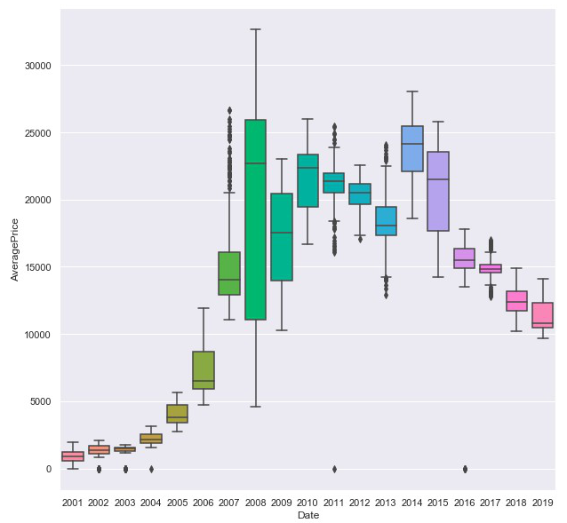
Grafik Perbandingan Rata-Rata Harga Saham dari tahun 2001 - 2019

Slide 11
Kesimpulan
Rata-rata harga pertama kali terjadi pada tahun 20016.
Harga maksimal berada pada tahun 2008.
Harga minimal terjadi di tahun 2001.
Kemungkinan harga saham berada di sekitar angka 1308.46

Slide 12
Referensi
http://www.ijera.com/papers/Vol7_issue1/Part-2/J0701026568.pdf
LQ45 Stock Price

Slide 13
THANK YOU!

